Slide 1
Service와 DAO 구현

Slide 2
웹 어플리케이션 예제 준비
서버로 회원가입 데이터 전송하기
Service 빈 객체 구현
DAO 빈 객체 구현
뷰 구현
로그인 기능 구현

Slide 3
클라이언트에서 서버로 데이터를 전송하는 방법에 대해서 학습합니다.
서비스 객체와 @Service에 대해서 학습합니다.
DAO 객체와 @ Component에 대해서 학습합니다.
서버에서 응답에 필요한 뷰(view)를 만드는 방법에 대해서 학습합니다.

Slide 4
Section 01
웹 어플리케이션 예제 준비

Slide 5
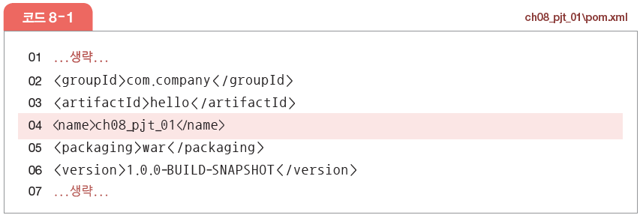
1. 웹 어플리케이션 예제 준비
프로젝트 생성과 실행
1. ch07_pjt_01 위에서 마우스 오른쪽 버튼을 클릭하여 복사, 붙여넣기한 후 Project name을 ch08_pjt_01로 변경하고 <Copy> 버튼을 클릭
2. pom.xml 파일을 열어서 프로젝트 이름을 변경

Slide 6
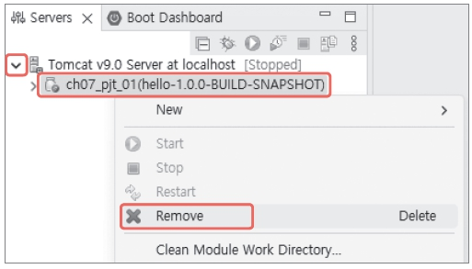
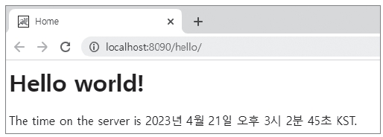
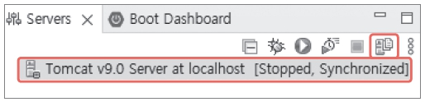
1. 웹 어플리케이션 예제 준비
프로젝트 생성과 실행
3. 왼쪽 하단의 [Servers] 탭에 ch07_pjt_01 프로젝트가 있다면 hello 콘텍스트가 ch08_pjt_01의 콘텍스트와 중복되므로 삭제함
4. 변경된 내용을 서버에 반영하기 위해서 Publish to the server 아이콘을 클릭
5. ch08_pjt_01을 서버에서 실행([Run As]-[Run on Server])하여 정상 작동 확인

Slide 7
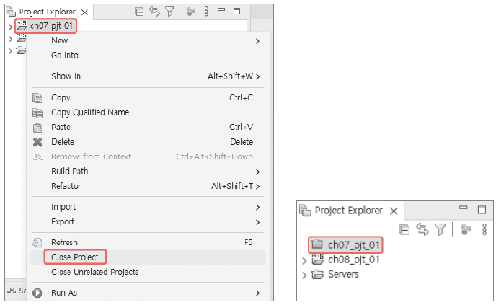
1. 웹 어플리케이션 예제 준비
프로젝트 생성과 실행
6. ch07_pjt_01 프로젝트 위에서 마우스 오른쪽 버튼을 눌러 [Close Project]를 클릭하여 프로젝트를 닫기

Slide 8
Section 02
서버로 회원가입 데이터
전송하기

Slide 9
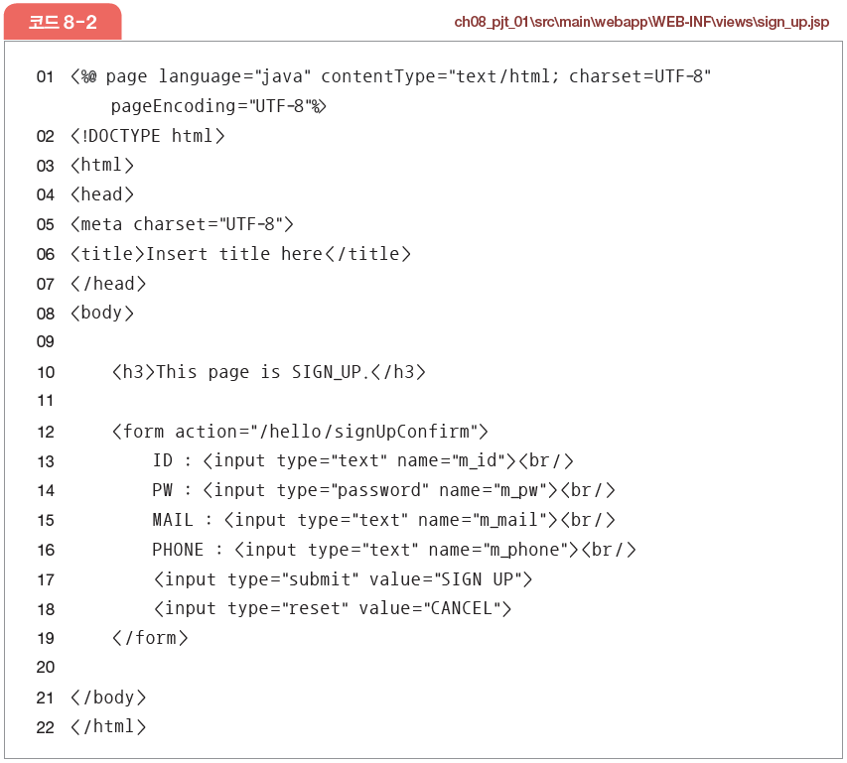
1. 회원가입 양식 만들기
회원가입 양식
7장의 sign_up.jsp 파일에서 <form>을 이용해 회원가입에 필요한 양식 생성
회원가입 양식: 계정 ID, 비밀번호, 메일 주소, 연락처를 추가

Slide 10
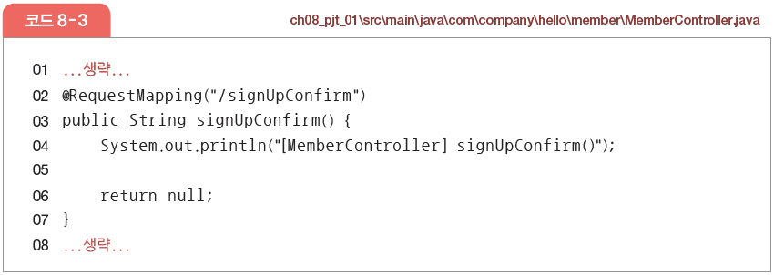
2. 클라이언트 요청을 서버에서 처리하기
컨트롤러에 /signUpConfirm을 처리할 수 있는 메서드 생성
signUpConfirm()에서 사용자가 입력한 정보를 받기 위한 방법
@RequestParam 애너테이션
VO 객체

Slide 11
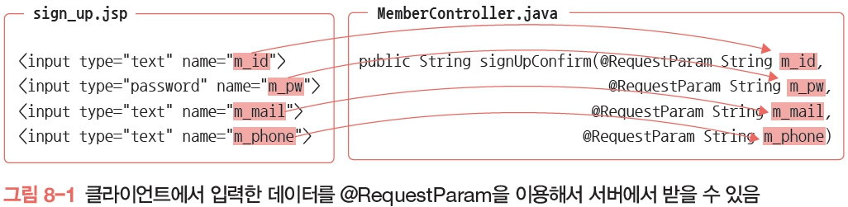
2. 클라이언트 요청을 서버에서 처리하기
@RequestParam 애너테이션
@RequestParam을 이용하면 사용자가 입력한 정보를 컨트롤러에서 하나씩 받을 수 있음
즉, 컨트롤러에서는 @RequestParam으로 사용자의 정보를 받을 수 있음

Slide 12
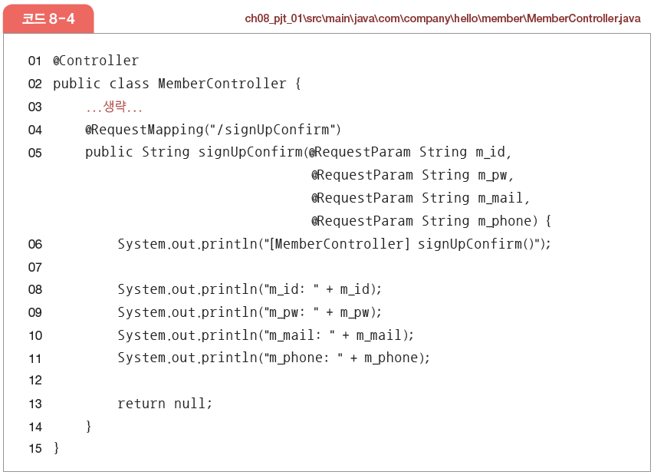
2. 클라이언트 요청을 서버에서 처리하기
@RequestParam 애너테이션
signUpConfirm()에서 @RequestParam으로 데이터를 받아서 STS 콘솔에 출력하기 위한 코드

Slide 13
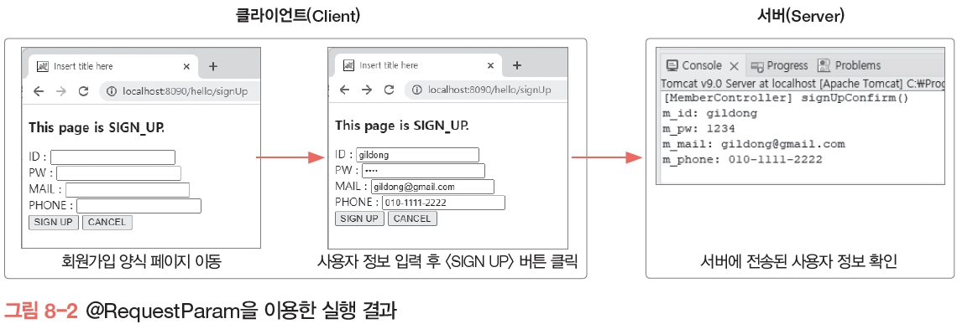
2. 클라이언트 요청을 서버에서 처리하기
@RequestParam 애너테이션
실행 결과 확인
http://localhost8090/hello/signUp에 들어가 사용자 정보를 입력
STS의 콘솔 console 창에 사용자가 입력한 정보가 제대로 출력되는지 확인

Slide 14
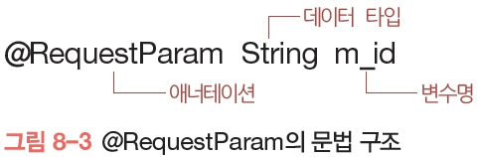
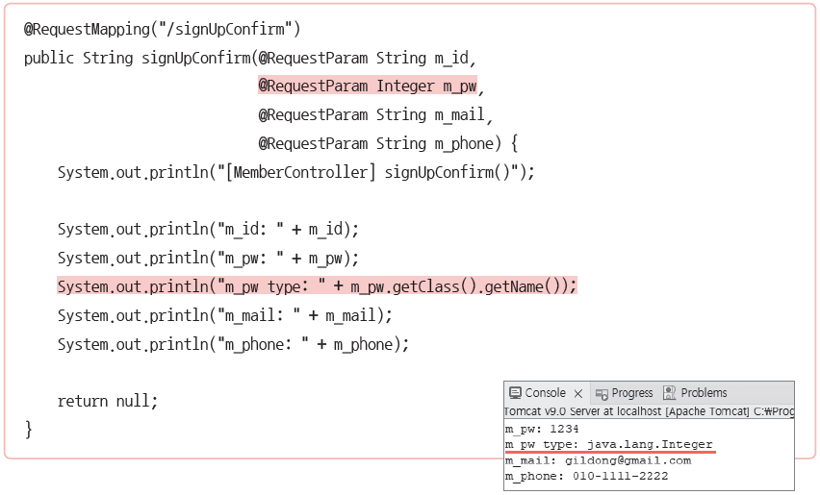
2. 클라이언트 요청을 서버에서 처리하기
@RequestParam 애너테이션
서버에서는 클라이언트가 전송한 데이터를 @RequestParam을 이용해서 받을 수 있음
데이터 타입은 스프링이 자동으로 형 변환을 함
[예] 비밀번호를 문자열형이 아닌 정수형으로 받고 싶다면 다음과 같이 작성

Slide 15
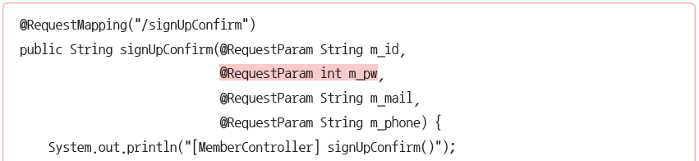
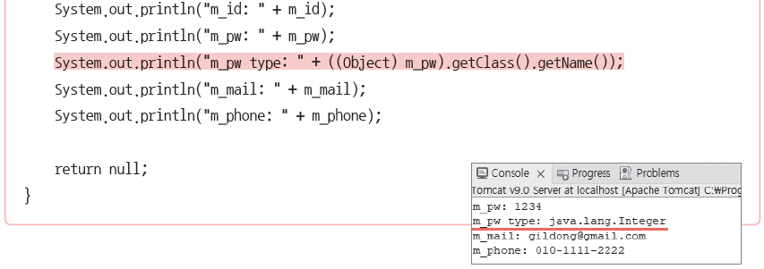
2. 클라이언트 요청을 서버에서 처리하기
@RequestParam 애너테이션
데이터 타입은 스프링이 자동으로 형 변환을 함
[예] 비밀번호를 문자열형이 아닌 정수형으로 받고 싶다면 다음과 같이 작성
m_pw를 정수형으로 받기 위해서 Integer 클래스를 사용했는데, 기초 데이터 타입인 int를 사용할 수도 있음

Slide 16
2. 클라이언트 요청을 서버에서 처리하기
VO 객체
@RequestParam을 이용하여 서버가 클라이언트에서 전송한 데이터를 받은 방법은 데이터의 개수가 많아지는 경우 코드가 길어짐
이런 경우 VO(Value Object) 객체를 이용함
스프링에서는 데이터 이름을 이용해서 클라이언트에서 전송된 데이터를 VO 객체의 멤버 필드에 자동으로 할당함
VO 객체 예제
1. com.company.hello.member 패키지에서 MemberVo 클래스를 생성하고, MemberVo.java에 [코드 8-5] 코딩

Slide 17
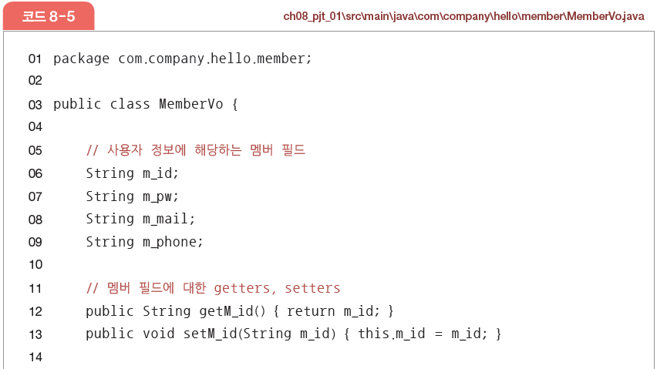
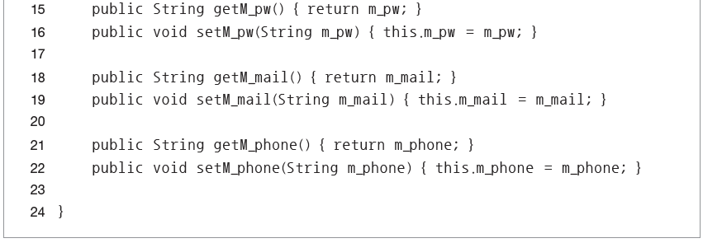
2. 클라이언트 요청을 서버에서 처리하기
VO 객체 예제

Slide 18
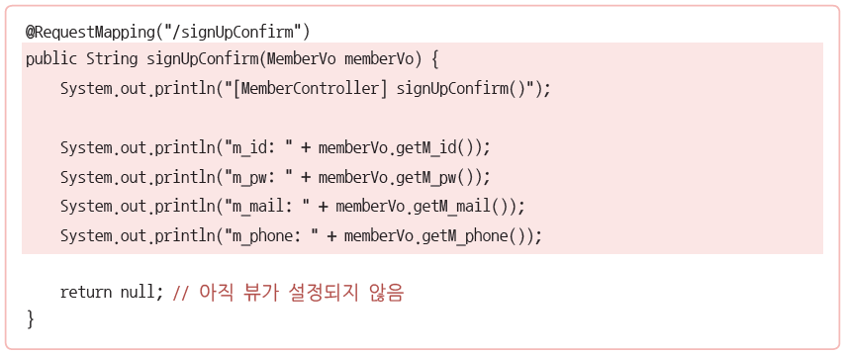
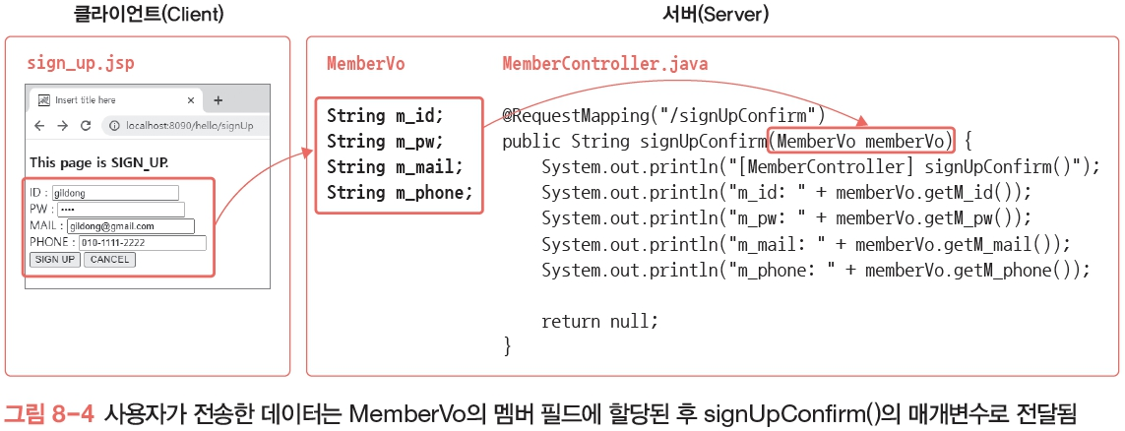
2. 클라이언트 요청을 서버에서 처리하기
VO 객체 예제
2. signUpConfirm()([코드 8-3])에서 매개변수로 @RequestParam 대신 MemberVo 객체를 이용하도록 수정

Slide 19
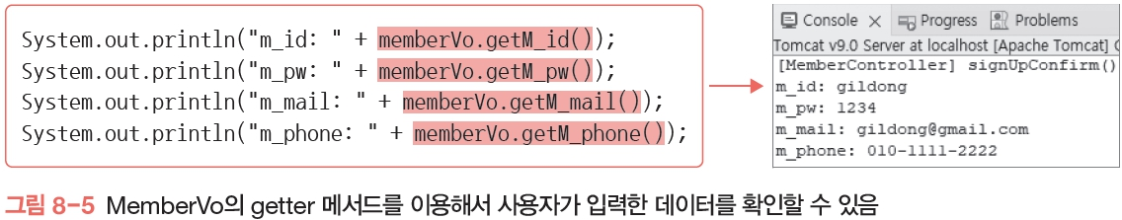
2. 클라이언트 요청을 서버에서 처리하기
VO 객체 예제
[코드 8-4]의 실행 결과
@RequestParam를 이용할 때와 같지만, 클라이언트에서 전송된 데이터가 VO 객체에 담겨있기 때문에 MemberVo의 getter 메서드를 이용해서 확인할 수 있음

Slide 20
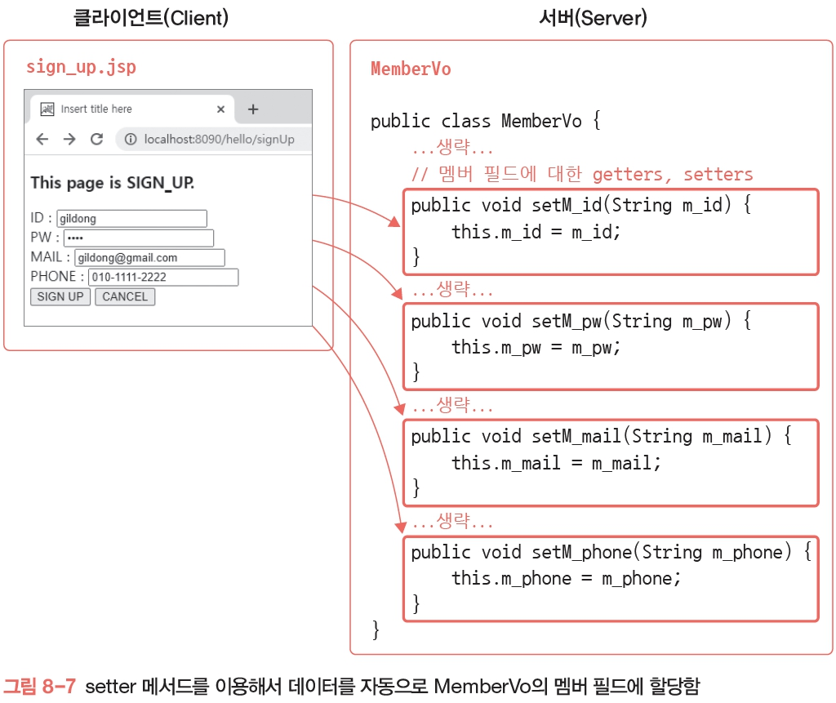
3. setter 메서드
MemberVo의 setter 메서드
스프링에서는 어떻게 사용자가 입력한 데이터를 MemberVo의 멤버 필드(m_id, m_pw, m_mail, m_phone)에 자동으로 할당하는 방법
스프링은 MemberVo에서 사용자가 입력한 데이터의 이름과 동일한 멤버 필드를 찾고, 이에 해당하는 setter 메서드를 이용해서 멤버 필드에 데이터를 할당함
따라서 MemberVo에서는 멤버 필드에 해당하는 setter 메서드를 반드시 명시해야 함

Slide 21
3. setter 메서드
<여기서 잠깐!> DTO와 VO
DTO와 VO는 엄밀히 말하자면 다른 개념입니다만 이를 구분하지 않고 사용하는 경우도 많습니다. 우선 DTO(Data Transfer Object)는 데이터를 변환하고 전달하는 것을 주된 목적으로 합니다. 이 때문에 DTO는 getter, setter 메서드 외에 다른 메서드를 선언하지 않습니다. 또한 getter, setter 메서드가 있기 때문에 데이터를 전달하는 과정에서 데이터가 변경될 수 있습니다.
반면 VO(Value Object)는 데이터 자체에 의미가 있기 때문에 setter 메서드는 없고 getter 메서드만 가지고 있습니다. 따라서 데이터를 전달하는 과정에서 데이터가 변경될 수 없고, 이것은 데이터 왜곡을 막을 수 있다는 의미이기도 합니다. 더불어 setter 메서드가 없기 때문에 생성자에서 필드를 초기화합니다. VO의 가장 큰 특징은 서로 다른 VO 객체일지라도 필드의 값이 모두 같다면 같은 객체로 인식하기 위해서 equals()와 hashCode()를 오버라이딩 해서 사용합니다. 다시 말해 VO는 객체가 중요한 것이 아닌 데이터 자체가 중요한 것입니다.
이 책에서는 데이터를 하나의 객체로 묶어서 전달할 때 DTO와 VO를 구분하지 않고 VO로 통일해서 사용합니다. 프로그래밍 언어를 공부할 때 세밀한 부분까지 구분하는 것도 좋지만 때로는 엄격하게 구분하는 것이 스트레스를 가중시킬 때도 있기 때문입니다. DTO와 VO를 구분하는 것과 구분하지 않는 것은 여러분의 몫으로 남겨두겠습니다.

Slide 22
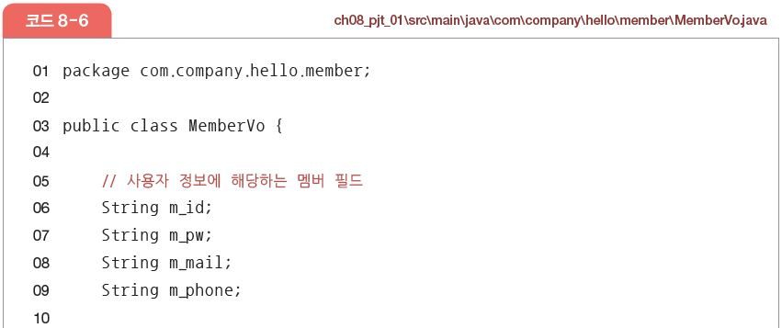
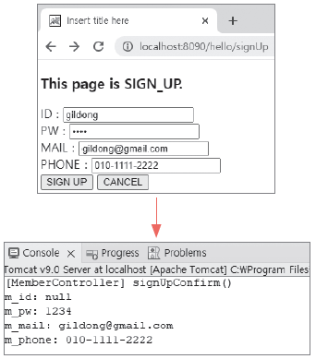
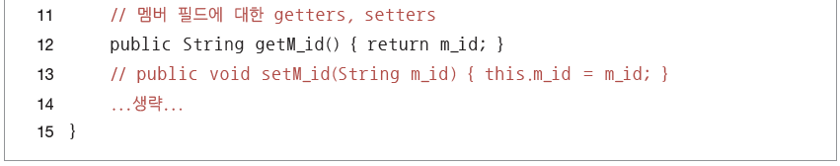
3. setter 메서드
MemberVo의 setter 메서드
Q) setter 메서드가 없는 멤버 필드는 어떻게 될까요?
A) 자동 할당이 안 되고 멤버 필드는 초기화되지 않음
m_id의 setter인 setM_id()를 주석 처리한 코드와 실행 결과

Slide 23
3. setter 메서드
<여기서 잠깐!> getter, setter 메서드를 코딩하는 좀 더 간단한 방법
멤버 필드의 개수가 많아지면 getter와 setter 메서드를 코딩하는 데도 꽤 시간이 걸릴 텐데요. 개발자가 직접 코딩하지 않는 좀 더 쉬운 방법이 있습니다. STS에서는 각각의 멤버 필드에 대한 getter와 setter를 자동으로 코딩해주는 기능을 제공하고 있습니다. 다음 과정을 따라 해봅시다.
우선 MemberVo.java에 있는 기존 getter와 setter 메서드를 모두 삭제합니다. 그리고 getter와 setter가 필요한 곳에 커서를 놓고 오른쪽 마우스를 클릭합니다. 그리고 메뉴에서 [Source]-[Generate Getters and Setters...]를 클릭합니다. [Generate Getters and Setters] 창에서 ‘Select All’을 클릭해 모든 멤버 필드에 대한 getter와 setter를 선택하고 <Generate> 버튼을 클릭합니다.
MemberVo의 모든 멤버 필드에 getter와 settter 메서드가 자동 코딩된 것을 확인할 수 있습니다. STS의 ‘Generate Getters and Setters...’를 이용한 방법 말고도 롬복 lombok을 이용하는 방법도 있는데 이 내용에 대해서는 뒤에서 살펴보겠습니다.

Slide 24
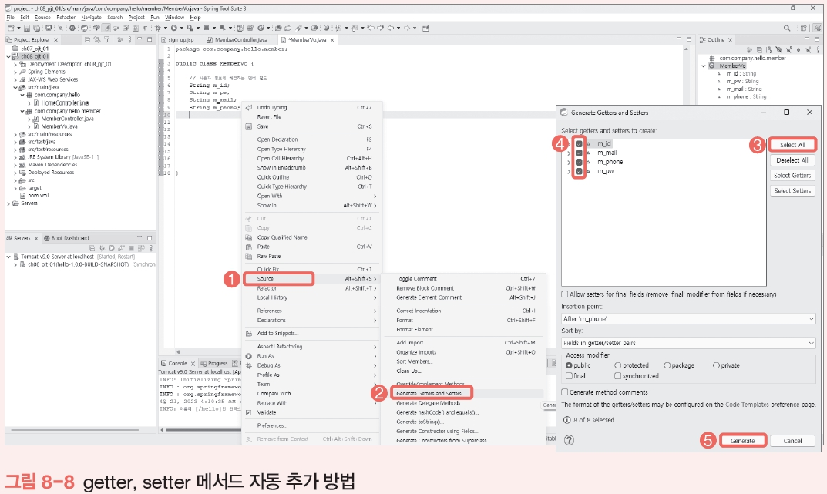
3. setter 메서드
<여기서 잠깐!> getter, setter 메서드를 코딩하는 좀 더 간단한 방법

Slide 25
Section 03
Service 빈 객체 구현

Slide 26
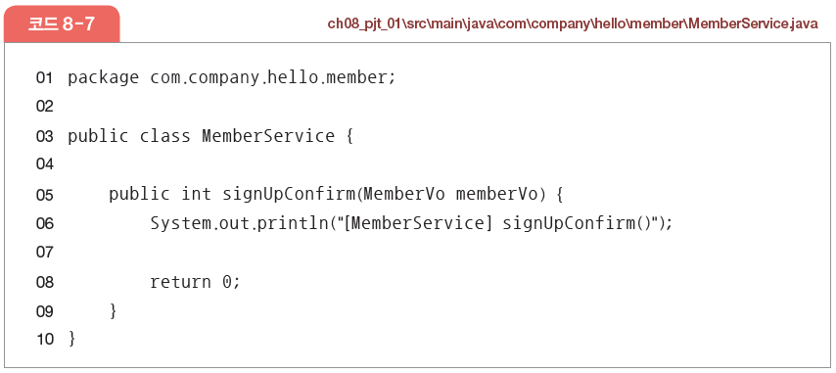
1. MemberService 클래스 만들기
서비스 객체 생성과 이용 방법
객체 생성 연산자(new)를 이용해서 서비스 객체를 생성하고 이용한다.
스프링 설정 파일을 이용해서 스피링 컨테이너에 빈(Bean) 객체로 생성하고, 의존 객체 자동 주입 방법을 이용해서 서비스 객체를 이용한다.
서비스 클래스에 애너테이션을 명시해서 스프링 컨테이너에 빈 객체를 생성하고, 의존 객체 자동 주입 방법을 이용해서 서비스 객체를 이용한다.
각각의 방법을 살펴보기 위해 MemberService 클래스 생성하기
com.company.hollo.member 패키지에 MemeberService 클래스를 생성하고, signUpConfirm() 선언

Slide 27
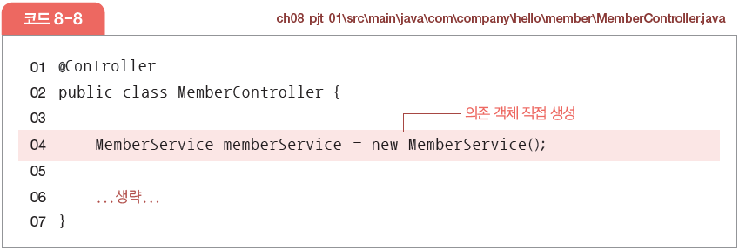
2. new를 이용한 서비스 객체 생성 및 이용
new를 이용힌 서비스 객체 생성 및 이용 방법
자바에서 객체를 생성하고 이용하는 방법
new 연산자를 이용해서 서비스 객체를 생성하고 이용함
1. 컨트롤러(MemberController)에 서비스(MemberService) 객체를 생성하는 코드를 추가하기

Slide 28
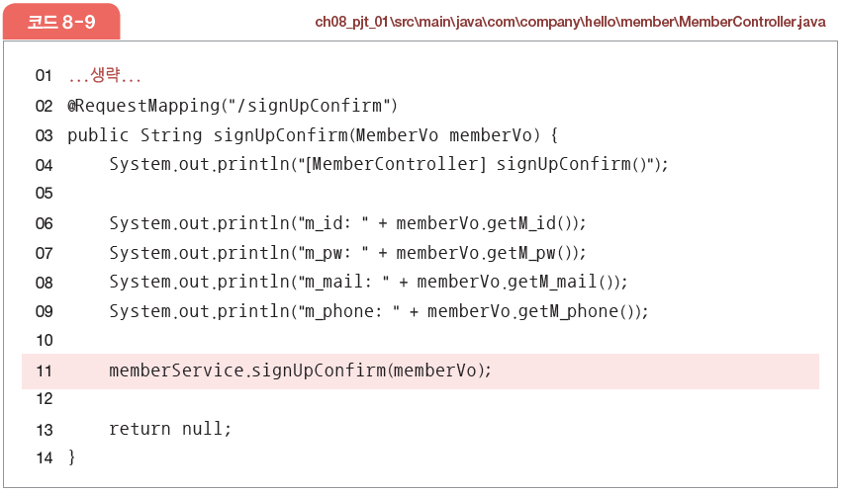
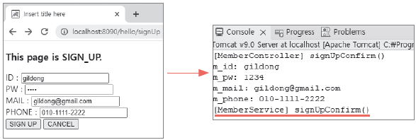
2. new를 이용한 서비스 객체 생성 및 이용
new를 이용힌 서비스 객체 생성 및 이용 방법
2. Member Controller의 signUpConfirm()에서 MemberService의 signUpConfirm()을 호출하는 코드 작성

Slide 29
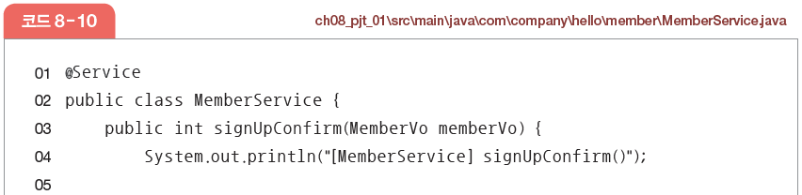
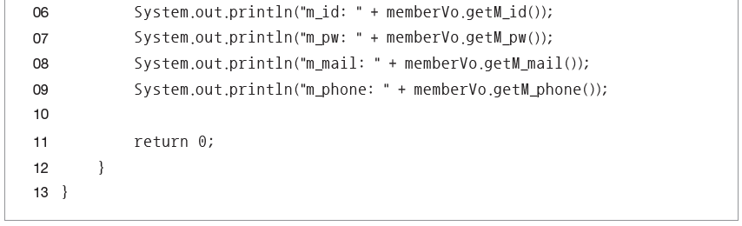
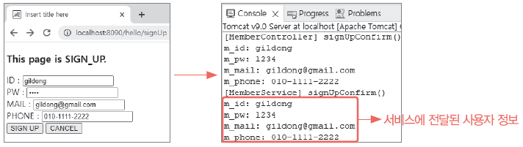
2. new를 이용한 서비스 객체 생성 및 이용
new를 이용힌 서비스 객체 생성 및 이용 방법
3. 회원가입을 위해 사용자가 입력한 데이터가 MemberService.java에 정상적으로 전달되는지 확인하기 위해 다음의 코드를 signUpConfirm()에 추가하고 프로젝트를 다시 실행하기

Slide 30
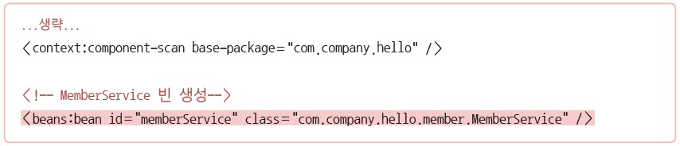
3. 빈 객체 생성 및 의존 객체 자동 주입
빈 객체 생성 및 의존 객체 자동 주입 방법
1. 스프링 설정 파일(servlet-context.xml)에 다음 코드 추가
파일 위치: ch08_pjt_01\src\main\webapp\WEB-INF\spring\appServlet/servlet-context.xml
MeberService를 사용하는 곳에서는 별도로 객체를 생성하지 않고도 의존 객체 자동 주입(@Autowired)을 이용해서 IoC 컨테이너에 생성된 빈 객체를 이용할 수 있음

Slide 31
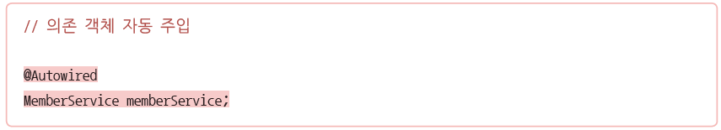
3. 빈 객체 생성 및 의존 객체 자동 주입
빈 객체 생성 및 의존 객체 자동 주입 방법
2. MemberController에서 MemberService를 이용할 때, new 연산자를 이용한 객체 생성 코드([코드 8-8] 4행)를 의존 객체 자동 주입 방법으로 변경하기
스프링 컨테이너를 이용해서 객체를 생성하고 @Autowired 애너테이션을 이용한 의존 객체 자동 주입 방법만으로도 개발의 효율성을 높일 수 있음

Slide 32


4. 애너테이션을 이용한 서비스 빈 객체 생성
애너테이션을 이용한 서비스 빈 객체 생성 방법
방법 ②에서 스프링 설정 파일(servlet-context.xml)에 서비스 빈 객체를 생성하는 코드를 추가했음
MemberService 타입의 빈 객체를 스프링 IoC 컨테이너에 생성하기 위한 코드임
이때 해당 클래스에 @Service 애너테이션을 명시하면 servet-context.xml에는 더 이상 빈 객체 생성과 관련된 코드를 추가하지 않아도 됨
즉, @Service 애너테이션이 빈 객체를 스프링 IoC 컨테이너에 생성함
예제를 통한 확인
1. 먼저 servlet-context.xml에 추가된 service 빈 객체 생성 코드를 주석 처리하기

Slide 33
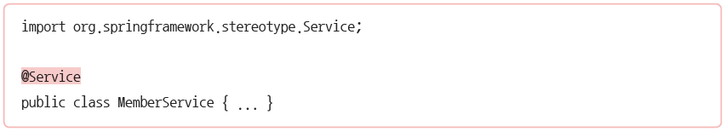
4. 애너테이션을 이용한 서비스 빈 객체 생성
애너테이션을 이용한 서비스 빈 객체 생성 방법
예제를 통한 확인
2. MemberService 클래스의 org.springframework.stereotype에 있는 @Service 애너테이션을 추가
이처럼 @Service를 이용해서 스프링 컨테이너에 빈 객체를 생성하고, 생성된 빈을 사용하려는 곳에서는 @Autowired를 이용해서 빈을 쉽게 사용할 수 있음

Slide 34
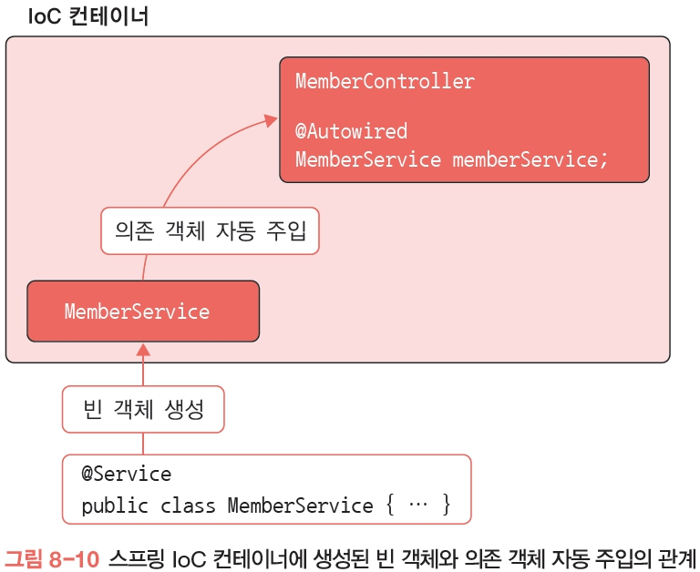
4. 애너테이션을 이용한 서비스 빈 객체 생성
애너테이션을 이용한 서비스 빈 객체 생성 방법
스프링 IoC 컨테이너에 생성된 빈 객체와 의존 객체 자동 주입의 관계 정리
@Service를 이용해서 스프링 IoC 컨테이너에 생성된 MemberService 빈 객체는 @Autowired에 의해서 MemberController의 멤버 필드(memberService)에 자동 주입됨

Slide 35
Section 04
DAO 빈 객체 구현

Slide 36
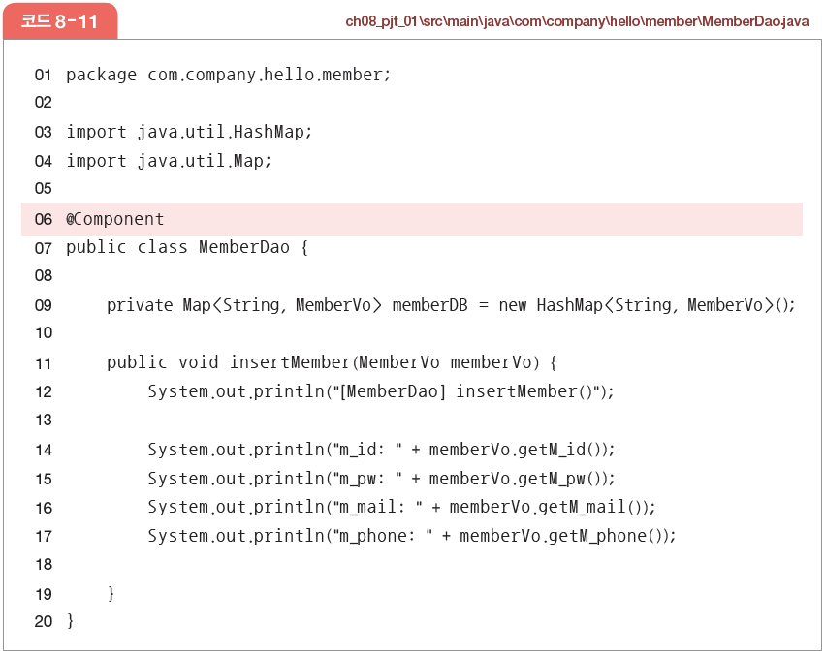
1. DAO 빈 객체 구현
DAO 객체 구현
DAO는 데이터베이스와 통신하는 객체로, 실제로는 데이터베이스와 연결하는 작업부터 살펴봐야 함
아직 DB를 배우지 않았기 때문에 Map 데이터 타입을 이용해 DB를 대신함
com.company.hello.member 패키지에 MemberDao 클래스를 생성하고 코딩하기

Slide 37
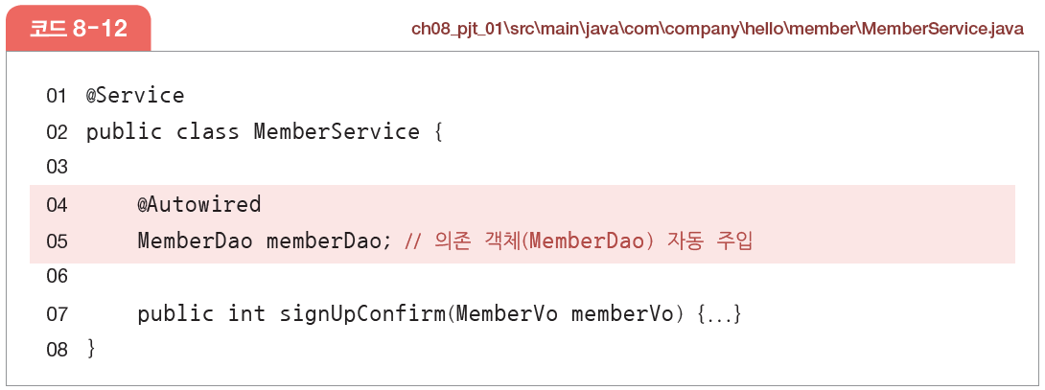
1. DAO 빈 객체 구현
DAO 객체 구현
MemberDao도 스프링 IoC 컨테이너에 빈 객체로 존재하면, 필요한 곳에서 의존 객체 자동 주입으로 사용할 수 있음
DAO는 서비스에서 데이터베이스 작업이 필요한 경우 호출하면 됨
서비스 객체에 멤버 필드로 선언하고 @Autowired를 이용해서 의존 객체를 자동 주입하면 됨
MemberService에 다음 코드 추가

Slide 38
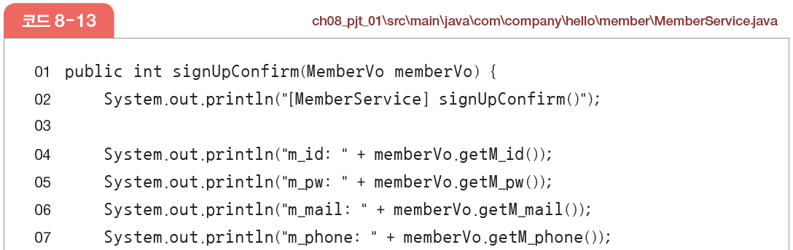
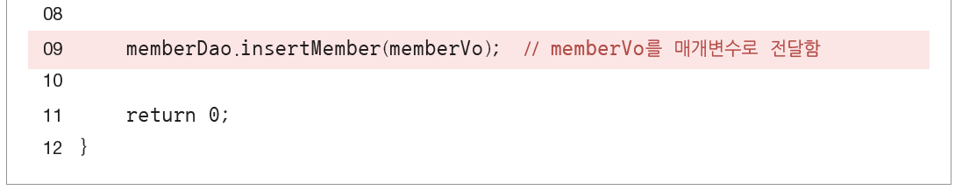
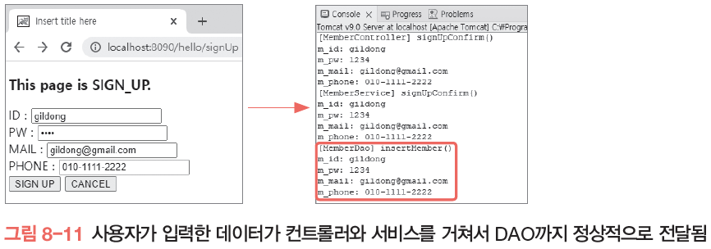
1. DAO 빈 객체 구현
DAO 객체 구현
이제 MemberService는 MemberDao를 이용할 수 있게 되었음
MemberDao는 데이터를 관리하는 객체로 VO 객체를 이용함
MemberService의 signUpConfirm()에서 MemberDao의 insertMember()를 호출할 때 memberVo를 매개변수로 전달하는 코드

Slide 39
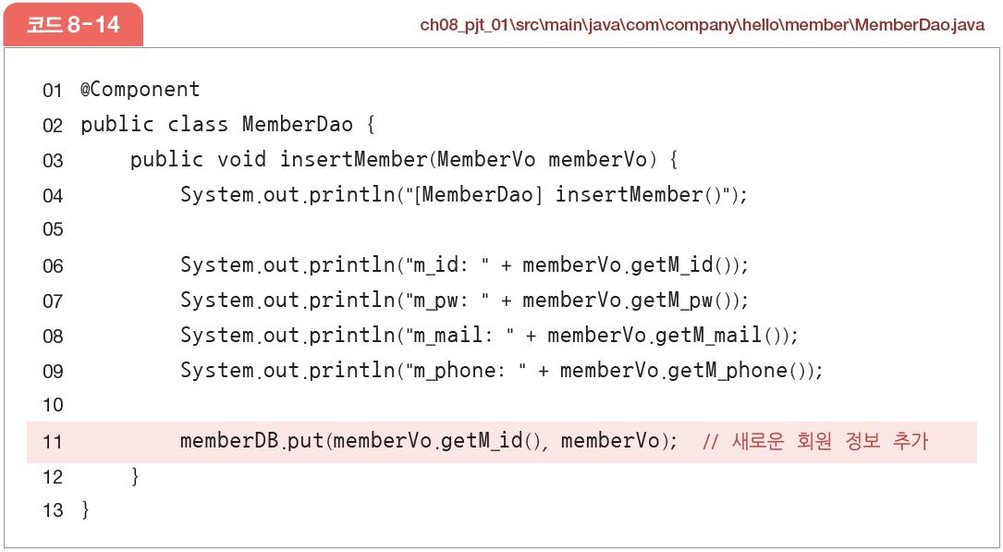
1. DAO 빈 객체 구현
DAO 객체 구현
MemberDao까지 사용자 정보가 전달됐다면, MemberDao에서는 Map에 사용자 정보를 추가(put)하기
insertMember()
서비스에서 전달된 memberVo를 memberDB에 추가하는 메서드

Slide 40
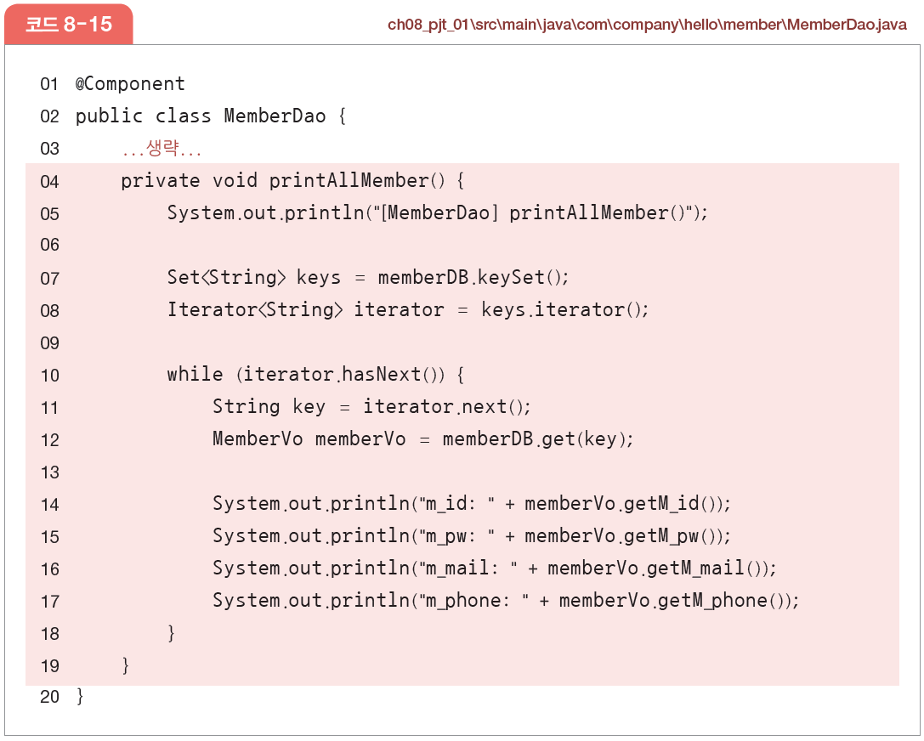
1. DAO 빈 객체 구현
DAO 객체 구현
printAllMember()
실제로 새로운 회원 정보가 추가됐는지 확인하기 위해 memberDB의 모든 회원 정보를 출력하는 메서드

Slide 41
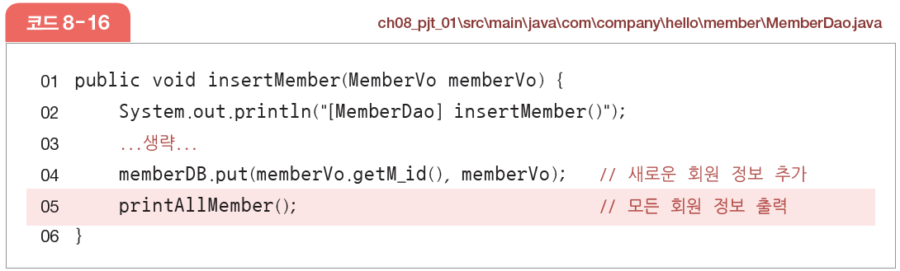
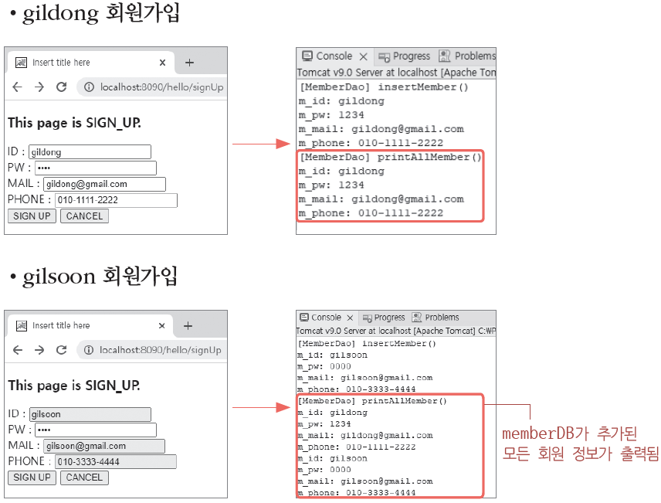
1. DAO 빈 객체 구현
DAO 객체 구현
insertMember()에서 새로운 회원 정보를 추가한 후 printAllMember()를 호출해서 모든 회원의 정보를 콘솔 창에 출력하기

Slide 42
Section 05
뷰 구현

Slide 43
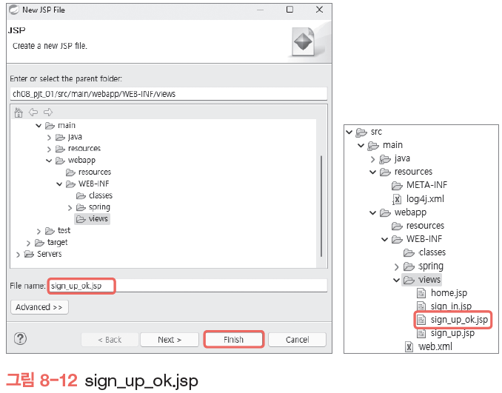
1. 뷰 구현
뷰 구현
뷰는 JSP 파일로 다음 경로에 sign_up_ok.jsp파일 생성
생성 경로: webapp\WEB-INF\views
[views] 폴더에서 오른쪽 마우스를 클릭해 [New]-[JSP File]을 클릭
[New JSP File] 창에서 File name에 sign_up_ok.jsp를 입력하고 <Finish>를 클릭

Slide 44
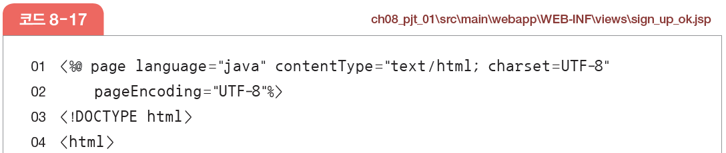
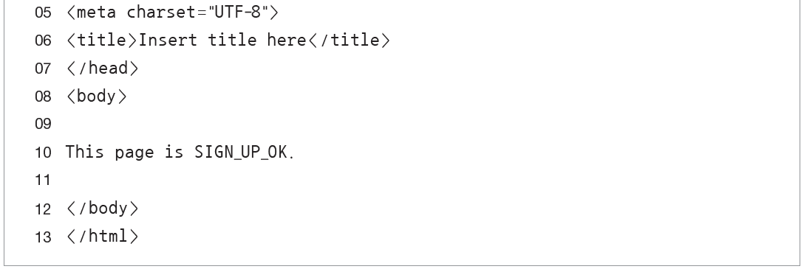
1. 뷰 구현
sign_up_ok.jsp

Slide 45
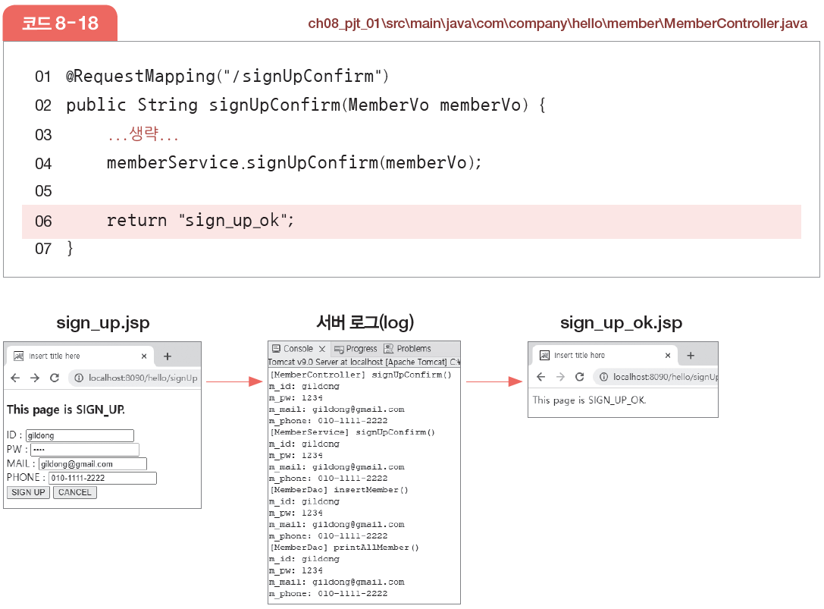
1. 뷰 구현
sign_up_ok.jsp
MemberController에서 sign_up_ok.jsp를 이용함
MemberController의 signUpConfirm()을 반환하는 코드를 수정하고, 실행 결과 확인
서버가 실행 중이라면 서버를 중지(stop)시켰다가 다시 시작(start)

Slide 46
Section 06
로그인 기능 구현

Slide 47
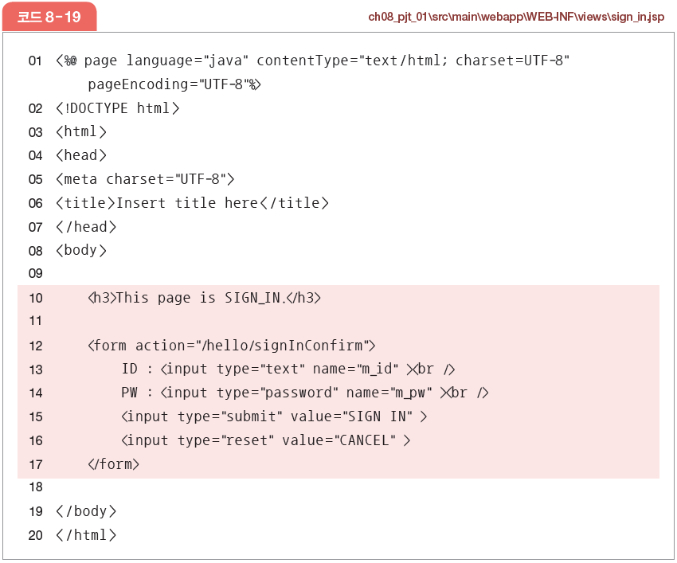
1. 로그인 기능 구현
로그인 기능 구현
회원가입과 내용만 살짝 다를 뿐 구현 방법은 동일함
1. sign_in.jsp에 <form>을 이용해 로그인에 필요한 양식 정의
<form>의 action 속성에는 /hello/signInConfirm을 명시

Slide 48
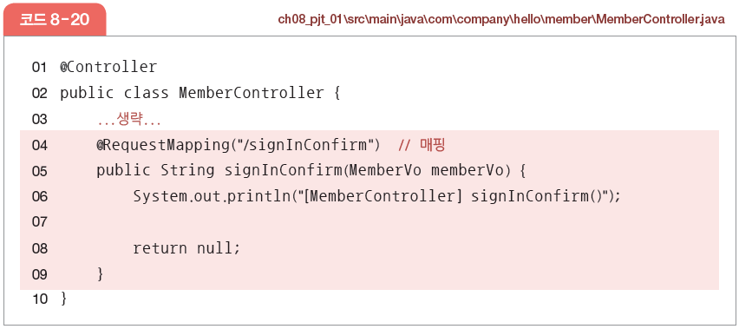
1. 로그인 기능 구현
로그인 기능 구현
2. MemberController에 사용자의 요청(/signInConfirm)을 처리할 수 있는 메서드(signIn Confirm()) 생성
@RequestMapping를 이용해서 /signInConfirm을 signInConfirm()에 매핑

Slide 49


1. 로그인 기능 구현
로그인 기능 구현
3. MeberController의 signInConfirm()에서 MeberService의 로그인 관련 메서드를 호출하기 위해 MemberService에 signInConfirm()을 선언
4. MemberController의 signInConfirm()에서 MeberService의 signInConfirm()을 호출하는 코드 추가

Slide 50

1. 로그인 기능 구현
로그인 기능 구현
5. MemberDao의 로그인 관련 메서드를 호출하기 위해 MemberDao에서 selectMember() 선언

Slide 51


1. 로그인 기능 구현
로그인 기능 구현
6. MemberService의 signInConfirm()에서 MeberDao의 selectMember()를 호출하는 코드를 추가하고 반환하는 코드도 수정함

Slide 52

1. 로그인 기능 구현
로그인 기능 구현
7. MemberController의 signInConfirm()에서 클라이언트에 응답하기 위해서 return 구문 수정

Slide 53


1. 로그인 기능 구현
로그인 기능 구현
8. [views] 폴더에 로그인을 성공한 경우와 그렇지 않은 경우에 해당하는 JSP 파일을 만들고, <body>…</body> 내부에 한 줄씩 입력함

Slide 54



1. 로그인 기능 구현
로그인 기능 구현
9. 프로젝트 실행(http://localhost:8090/hello/signUp)
회원가입 페이지에서 사용자 정보를 입력하고 <SIGN UP> 버튼 클릭
10. 프로젝트 실행(http://localhost:8090/hello/signIn)
로그인 페이지에서 사용자 정보를 입력하고 <SIGN IN> 버튼을 클릭한 결과 확인

